Slide 5
中考词汇考查内容
01.
在听力测试中考查
词汇的读音
02.
在单选中和完型A中的词义理解
03.
完型B中的词义理解和词性运用
Contents
04.
对整张试卷的阅读理解都要考查
05.
补全对话的语境理解
06.
写作需要用到的词汇
Notes:
使用方法： 【更改文字】：将标题框及正文框中的文字可直接改为您所需文字 【更改图片】：点中图片》绘图工具》格式》填充》图片》选择您需要展示的图片 【增加减少图片】：直接复制粘贴图片来增加图片数，复制后更改方法见【更改图片】 【更改图片色彩】：点中图片》图片工具》格式》色彩（重新着色）》选择您喜欢的色彩 下载更多模板、视频教程：http://www.mysoeasy.com

Slide 6
词汇
影响听力理解的是
考试成绩
词汇
影响阅读速度的是
词汇
词汇
影响理解能力的是
词汇
影响写作能力的是

Slide 8
词汇学习的现状
拼写
记忆
在拼写方面,学生没有意识到字母在单词中的读音与单词的拼写有着一定的规律。
在记忆单词的时候,没有通过读
音和字母的关系来记忆单词,常
常是死记硬背单词字母的组合。
2
3
学生
读音
词义
1
4
在读音方面感觉困难很大,难以读准单词,有相当一部学生往往还用汉语为英语单词注音。
在记忆单词的意义的时候,过分注意该单词所对应的汉语意义的记忆,学生完全靠死记硬背掌握单词。
Notes:
使用方法： 【更改文字】：将标题框及正文框中的文字可直接改为您所需文字 【更改图片】：点中图片》绘图工具》格式》填充》图片》选择您需要展示的图片 【增加减少图片】：直接复制粘贴图片来增加图片数，复制后更改方法见【更改图片】 【更改图片色彩】：点中图片》图片工具》格式》色彩（重新着色）》选择您喜欢的色彩 下载更多模板、视频教程：http://www.mysoeasy.com

Slide 9
词汇学习的现状
Four
One
孤立教学单词
脱离文化背景
教学现状
Two
Three
不全面揭示词义
缺少记忆环节
Notes:
使用方法： 【更改文字】：将标题框及正文框中的文字可直接改为您所需文字 【更改图片】：点中图片》绘图工具》格式》填充》图片》选择您需要展示的图片 【增加减少图片】：直接复制粘贴图片来增加图片数，复制后更改方法见【更改图片】 【更改图片色彩】：点中图片》图片工具》格式》色彩（重新着色）》选择您喜欢的色彩 下载更多模板、视频教程：http://www.mysoeasy.com

Slide 10
教的累
学的累
教完还不会
中考越来越难
时间紧
越教越迷茫
任务重
疲于赶进度
词汇学习的现状
Notes:
使用方法： 【更改文字】：将标题框及正文框中的文字可直接改为您所需文字 【更改图片】：点中图片》绘图工具》格式》填充》图片》选择您需要展示的图片 【增加减少图片】：直接复制粘贴图片来增加图片数，复制后更改方法见【更改图片】 【更改图片色彩】：点中图片》图片工具》格式》色彩（重新着色）》选择您喜欢的色彩 下载更多模板、视频教程：http://www.mysoeasy.com

Slide 13
拼读教学法
音、形、义是构成一个单词的三个要素。音，是读音，是词的语音形式；形，是拼写，是词的书写形式；义，是词汇意义和语法意义，指词的含义。音形义三者合一是词汇教学中不可或缺的内容。高效的英语词汇教学中教师应将三者作为一个有机的统一体来处理，不可偏废，也不可孤立，只有将音、形、义很好地结合起来，才能更好地、全面地让学生掌握词汇，这样就能使学生学起词汇来达到事半功倍的效果，教师也能达到高效教学的目的。
听其音知其形，见其形知其音，观其形知其意。拼读法就是将视觉听觉有效结合。拼读法贯穿于英语的学习。

Slide 14
直观教学法：
采用如图片、实物、玩具、幻灯片等一系列辅助教具及手势、动作、表情开展的手段，对于一些表示具体事物的名词、表示具体动作的动词、表示情感的动词及形容词一般可采用直观教学。
实物直观: 指通过观察实物与标本，演示性实验和教学性参加等形式，为知识的领会和理解提供感性材料.
模象直观: 也是教具直观，指通过图片，图象，模型，幻灯和教学视频等模拟实物的形象而提供感官材料。
动作直观: 指通过生动具体的动作，合乎情理的夸张等形式，提供感情认识，加深对知识的理解。

Slide 15
实物、模象直观
pen:教师可一手拿着笔，口中问到：“What’s this? It’s a pen.”再延伸举起两支笔问：“What are these? They are pens.”

Slide 16
动作直观:赞赏的smile,开心的laugh;气喘吁吁地run, 悠闲地walk,
而师、生的have a cough或ill/sick状态则加深了彼此的情感。
这些化抽象为生动,充分调动学生的听、视觉功能,也锻炼并挖掘了学生的表演才能。
演示法：
教学 How do you make a banana milk shake这一单元的生词时，教师准备了香蕉、牛奶、水果刀、榨汁机等，边说边演示。
First, Peel the bananas.
Then, cut them up.
~~~

Slide 17
联想法
（1）归类联想
交通类：bus, car, subway
水果类：apple, pear, banana...
（2）近义、反义联想
expensive—dear easy—difficult
warm—cool sunny—cloudy

Slide 18
联想法
（3）上下义联想：
（4）词缀联想
care—careful, careless, carefully
happy—happily, unhappy, happiness
（5）拆字/合成联想
blackboard: black+board pea(豌豆）＋nuts（坚果）-- peanut（花生）

Slide 19
趣味联想
Light，“电灯”，电灯会发光，所以有“光线”的意思，有了光线就明亮了，从而还有“明亮”的意思。
Change ，嫦娥奔月，改变了她的命运 。
Earth ，地球上的人用耳朵听话。
Island ，岛屿是大海中的一片陆地。
welcome ,让学生找到we, 和come,别忘字母“l”-“我们回来要欢迎哦!
forest,有for和 rest,“到森林里休息,回归大自然”带上了环保宣传
这种方法尤其对英语学习困难生学单词、记单词,有很好的帮助。

Slide 20
游戏法
卡片游戏
实物或道具游戏
白板游戏

Slide 24
Look and act it out.
这里运用的是插入视频的方式来抓住学生的兴趣，视频中本来就有文字、声音、动作、图片，上课时要求他们尽量跟着视频的动作一起动起来，学生在跟着说和做的同时就对里面一些身体部位的单词有了印象，这就是一种多模态的学习。

Slide 25
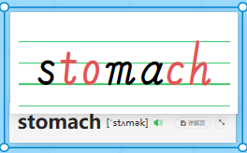
这里出示一个小女孩的图片，通过ppt的动画效果一个一个得呈现身体部位的单词，在呈现前学生就会在心里有预想的单词，呈现后就加深了印象，然后我再对一些单词运用一些记忆方法帮助他们强化记忆，比如eye,我会说两个e就像我们两个眼睛，中间的y就像我们长长的鼻子，发音爱跟我们的爱谐音，眼睛非常重要我们要爱护眼睛，然后让学生跟着我读，爱爱爱护眼睛爱。比如手是汗的，对于新单词比如stomach,我插入了它的书写格式以及发音，先播放发音让学生跟着读，也用红色将元音标注起来，然后再在黑板上将元音的音标板书出来进行教学，让学生看着我的嘴型读元音然后拼读，反复教几遍然后让学生拿出手根据读音进行拼写，s就写成da我们要注意音变了要写成儿写成a可是ch（大多数c发音是c）这里就运用到了图片、文字、动画、以及老师的口述方法等，让学生的眼睛耳朵嘴巴手大脑都充分的动了起来，这也是多模态学习。

Slide 26
这是游戏环节，巩固对单词的学习，这里需要其中一个就行了，希沃上面有很多这样的游戏，我们在巩固单词学习的都可以尽量得使用，运用可爱的图片和动画，文字加上让学生到讲台上完成游戏然后还有小奖励学生，既让他们在游戏中获得了快乐也巩固了知识的学习。

Slide 29
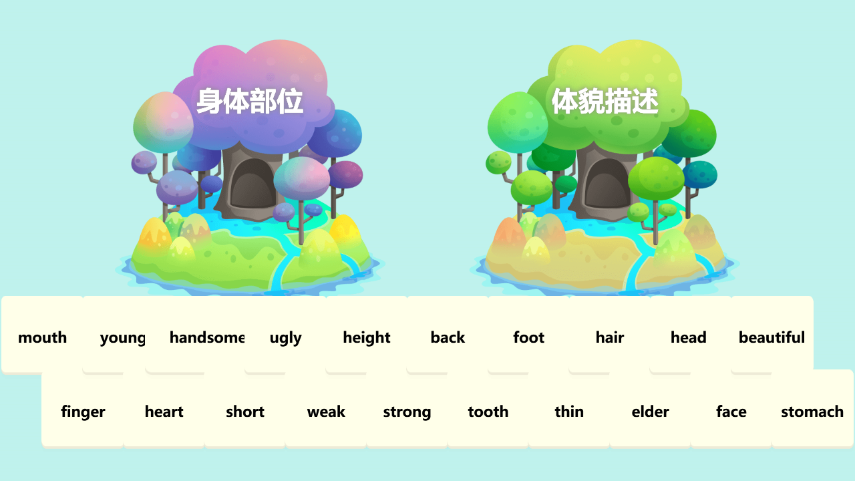

Slide 30
单词短语的学习，同样是通过图片、文字、动画效果、单词的加粗标记等以及老师对一些单词的讲解与提问来进行多模态教学的，比如stomachache运用构词法，将用ache和sore常用的短语系统归纳，让学生反复读以熟能生巧。再比如讲到what's the matter我会说到what's或what's the故意停顿让学生填空或者故意说成what看学生有没有发现错误。
have a stomachache
['stʌməkeɪk]

